Slide 1


오픈API 활용한 데이터 수집
김효관

Slide 2
웹 크롤링 이해

Slide 3
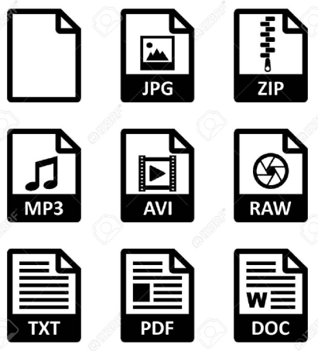
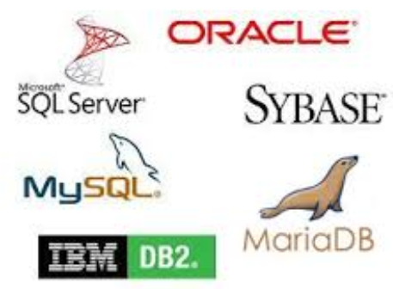

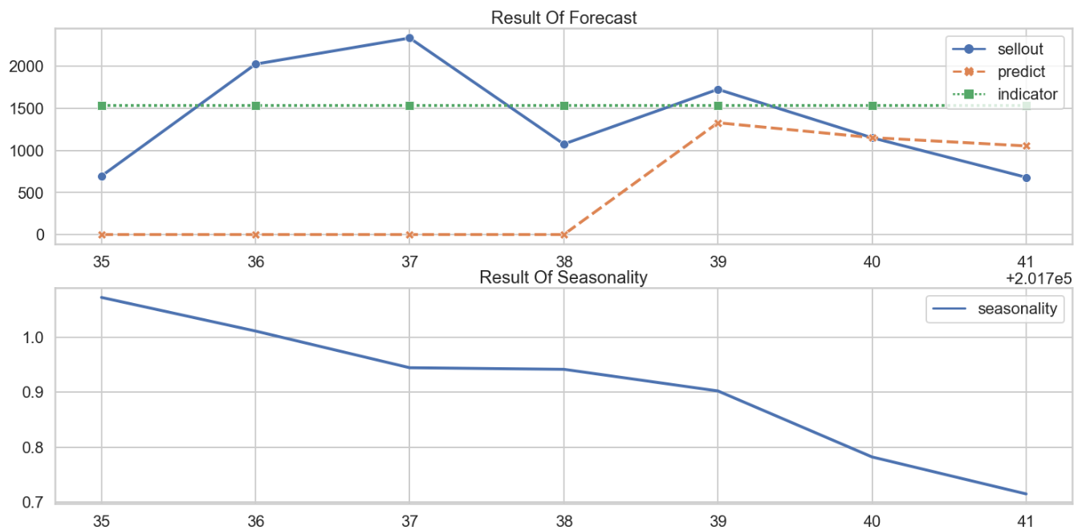




웹 크롤링의 이해
우리 회사에 필요한 가치를 창출하기 위해 구성도를 그린다...
분석 데이터
Artificial
Intelligence
시각화 / 웹 시연
Core Logic
내부 데이터
Core Logic #1
Core Logic #2
Industrial Adaptive Logic
Logic Inven #1
Logic Inven #2
Logic Inven #3
Logic Inven #4
Logic Inven #5
Logic Inven #6
이미 사내에서
접속 가능한
정제 후 활용 가능 데이터
Data Platform
In-memory
Computing
Hadoop
Hive
Cloud Environment

Slide 4

웹 크롤링의 이해
시간이 지나자... 조금 한계에 ...
가지고 있는 걸로 분석 해보자..
1일...
2일...
3일...
하아... 가지고 있는 데이터만으로는 다양한 각도로
분석을 할 수 없네.....

Slide 5
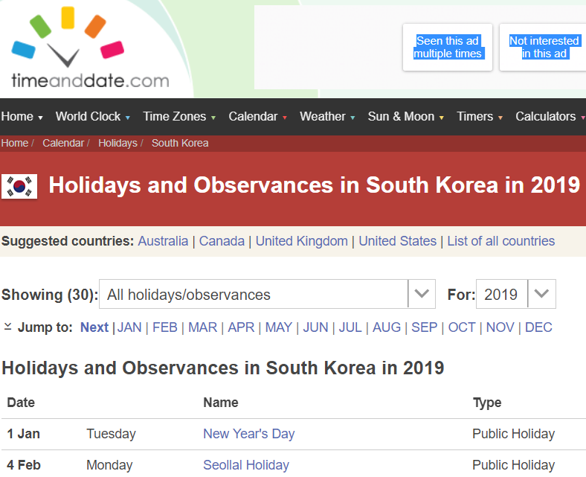
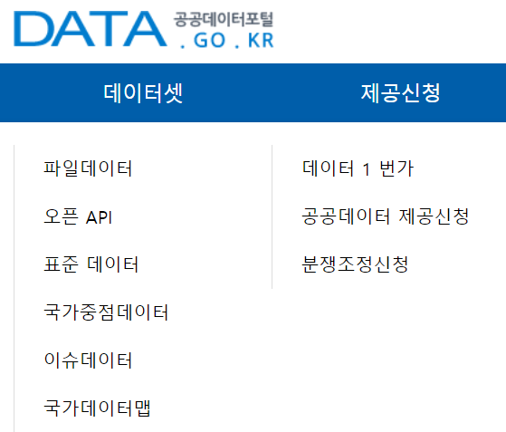
웹 크롤링의 이해
외부 데이터에 필요한 정보들을 수집해보자!
분석 데이터
Analytics
Intelligence
시각화 / 웹 시연
Core Logic
내부 데이터
Core Logic #1
Core Logic #2
Industrial Adaptive Logic
Logic Inven #1
Logic Inven #2
Logic Inven #3
Logic Inven #4
Logic Inven #5
Logic Inven #6
외부 데이터
Data Platform
In-memory
Computing
Hadoop
Hive
Cloud Environment

Slide 6
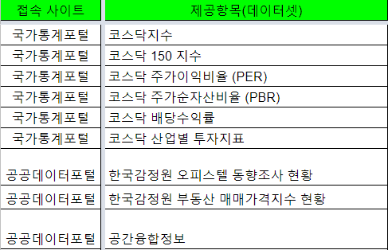
웹 크롤링의 이해
데이터가 많아지니 분석해볼만한게 많아지네!
내부 데이터
정제 후 활용
웹 상에 공개된
데이터 스크랩 후 활용
데이터 탐색 후
필요 데이터 직접 스크랩 후 활용

Slide 7


교육목표: Python을 활용하여 공개된 데이터를 불러올 수 있다.
CONTENTS
CONTENTS
1
통계청 포털 API 데이터 불러오기
2
공공데이터 포털 API 데이터 불러오기
3
한국감정원 포털 API 데이터 불러오기
4
공공데이터 포털 파일 데이터 불러오기
5
핵심정리 및 Q&A

Slide 8
1. 통계청 포털
API 데이터 불러오기

Slide 9
1. 통계청 포털 API 데이터 불러오기 (JSON)
소개
1
공식 사이트 접속
2
OpenAPI 사이트 접속 및 회원가입
3
통계자료 활용신청
4
통계표 URL 생성
5
Json 데이터 이해
6
Python 활용 불러오기

Slide 10
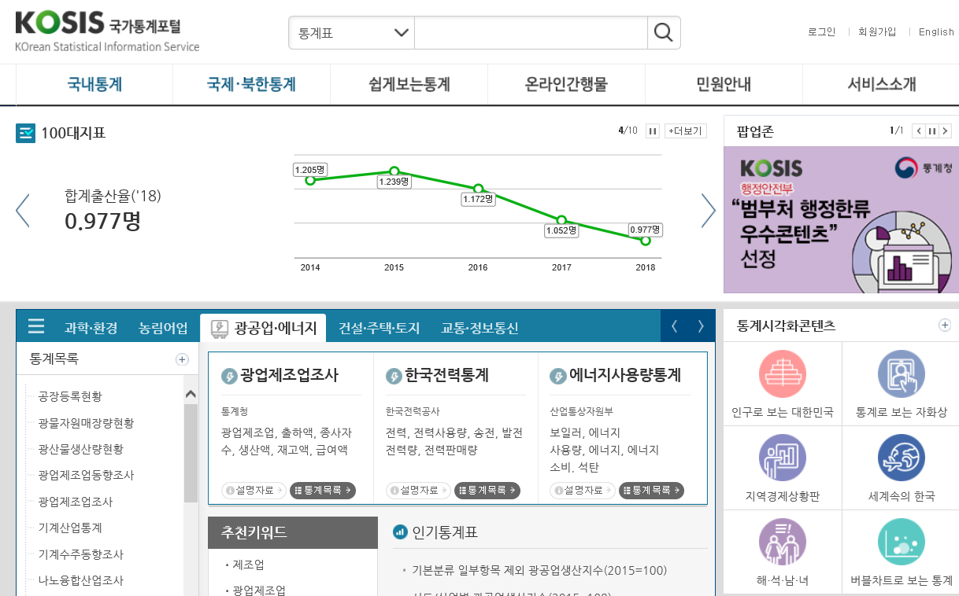
1. 통계청 포털 API 데이터 불러오기
1. 사이트 접속: (http://kosis.kr/index/index.do)
행정구역별 성별 인구수 조회

Slide 11
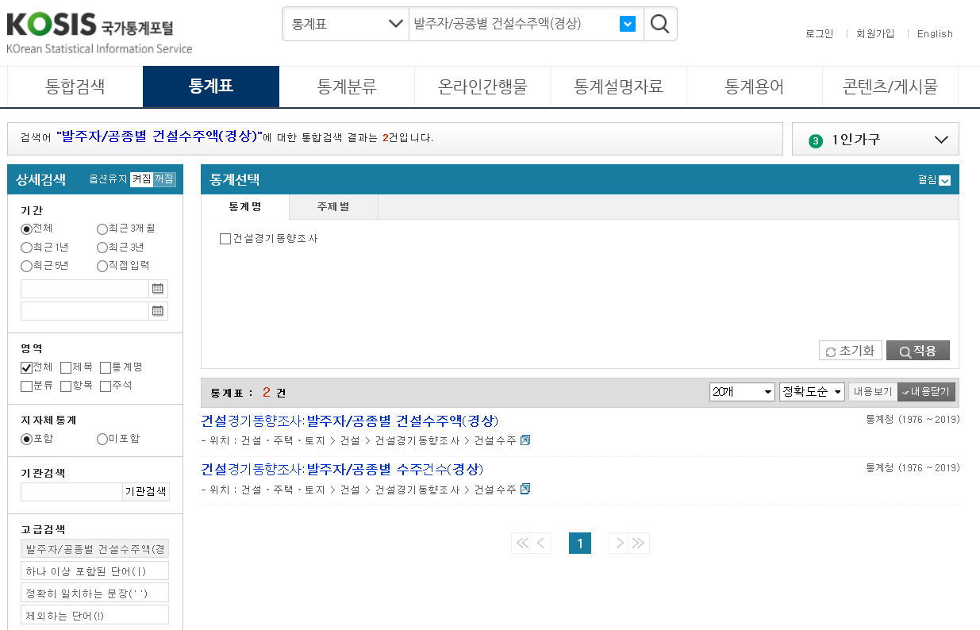
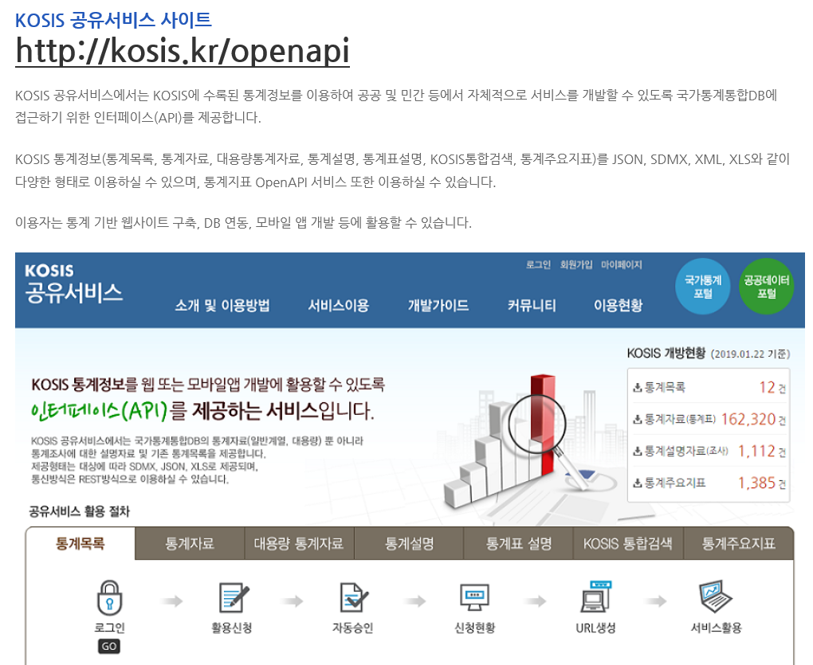
1. 통계청 포털 API 데이터 불러오기
2. OpenApi 사이트 접속 및 회원가입
https://kosis.kr/openapi/index/index.jsp
2. 회원가입
1. OpenAPI 접속

Slide 12
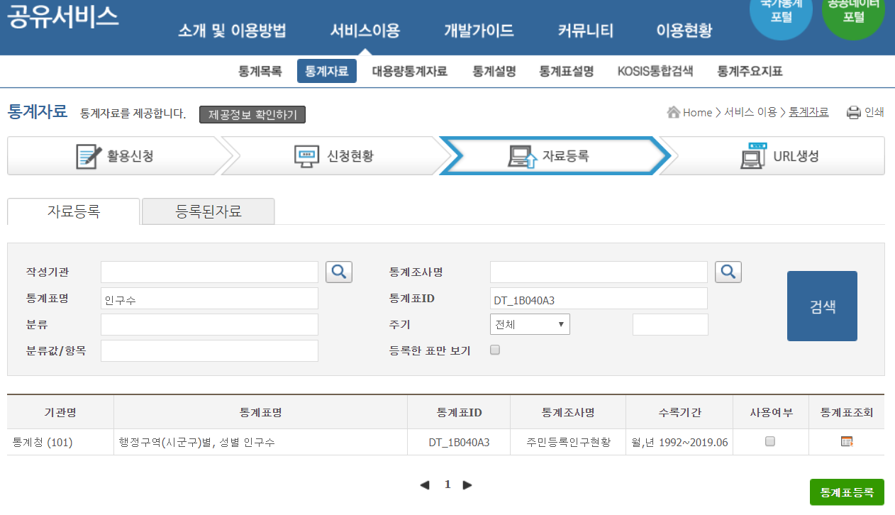
1. 통계청 포털 API 데이터 불러오기
3. 통계자료 활용신청
https://kosis.kr/openapi/index/index.jsp
1. 메뉴이동
2. 활용신청
신청시 목적은
일반적인
내용으로 작성!

Slide 13
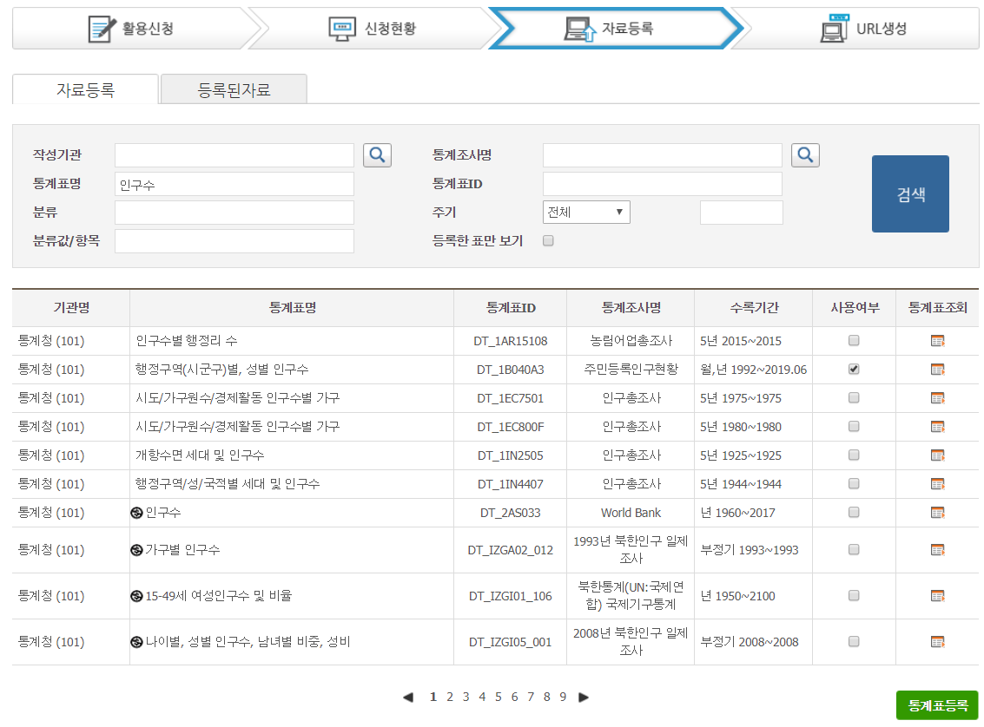
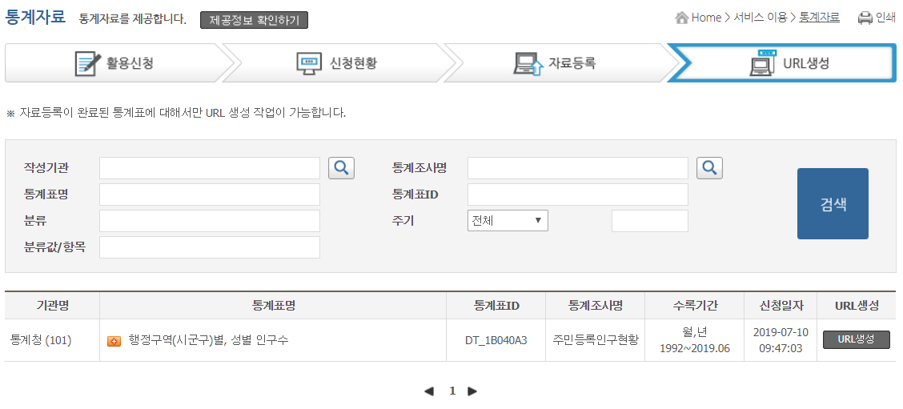
1. 통계청 포털 API 데이터 불러오기
4. 통계표 URL 생성
https://kosis.kr/openapi/index/index.jsp
자료등록
URL 생성
1. 자료 조회
3. URL 생성
2. 통계표 등록

Slide 14
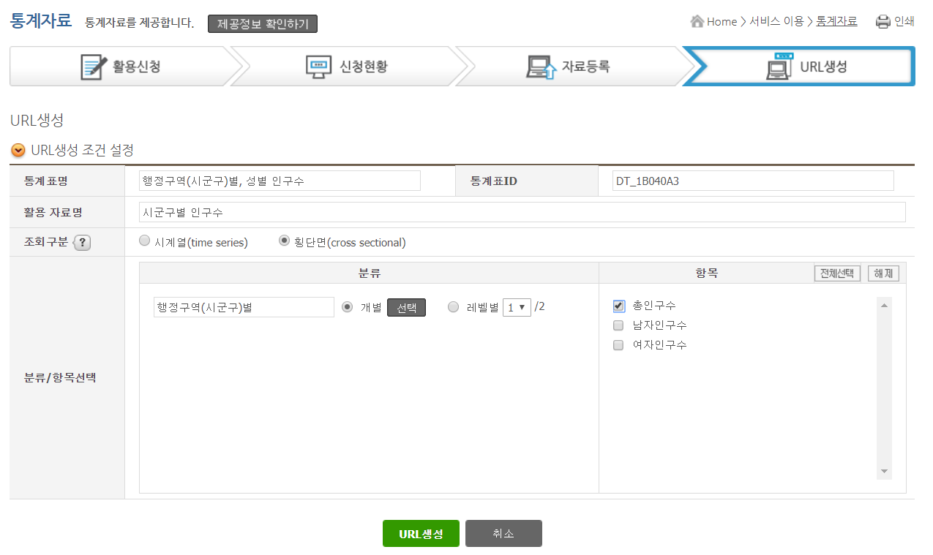
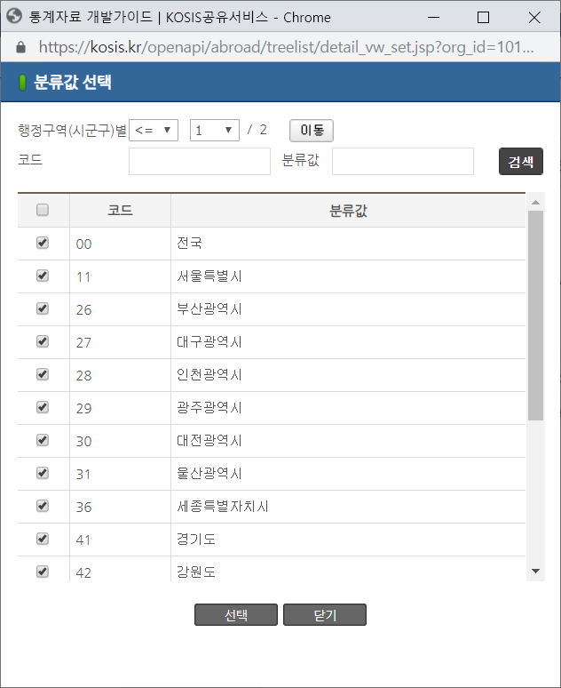
1. 통계청 포털 API 데이터 불러오기
4. 통계표 URL 생성
https://kosis.kr/openapi/index/index.jsp
1. 활용 자료명 입력
2. 분류 및 항목 선택
3. URL 생성

Slide 15
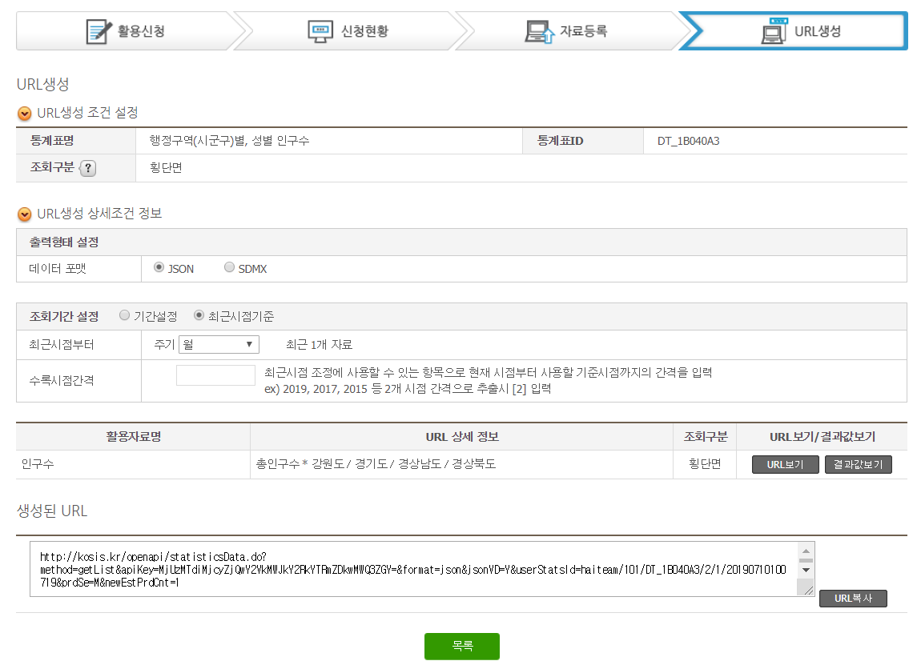
1. 통계청 포털 API 데이터 불러오기
4. 통계표 URL 생성
http://kosis.kr/openapi/statisticsData.do?method=getList&apiKey=MjUzMTdiMjcyZjQwY2VkMWJkY2RkYTRmZDkwMWQ3ZGY=&format=json&jsonVD=Y&userStatsId=haiteam/101/DT_1B040A3/2/1/20190710100719&prdSe=M&newEstPrdCnt=1
URL 보기 선택 후
URL 복사

Slide 16
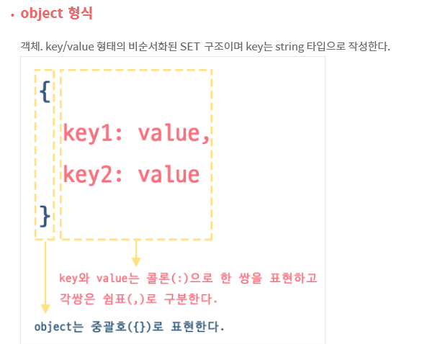
1. 통계청 포털 API 데이터 불러오기
5. JSON 데이터 이해
https://kosis.kr/openapi/index/index.jsp
[ {TBL_NM”: “ABC”, “PRD_DE” : “201812”},
{TBL_NM”: “ABC”, “PRD_DE” : “201813”},
{TBL_NM”: “ABC”, “PRD_DE” : “201814”} ]
1행 데이터
2행 데이터
3행 데이터

Slide 17
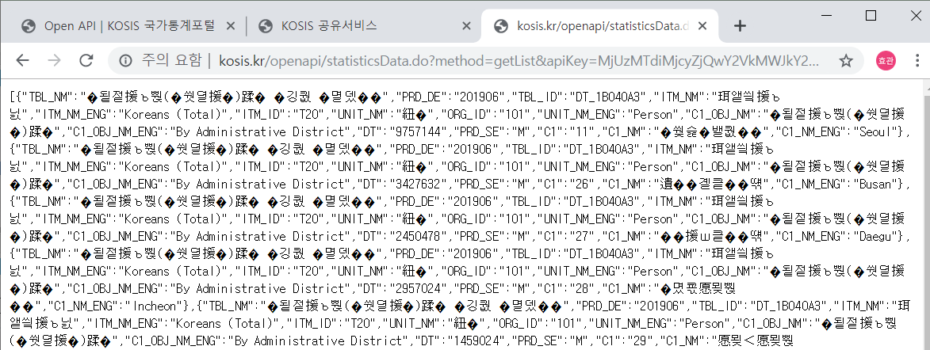
1. 통계청 포털 API 데이터 불러오기
5. JSON 데이터 이해
1행
2행

Slide 18
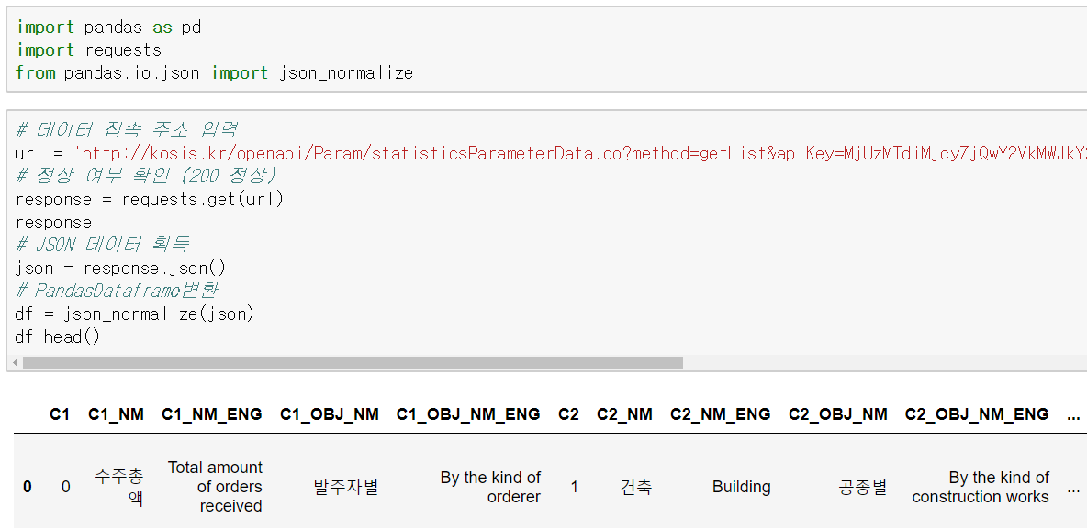
1. 통계청 포털 API 데이터 불러오기
6. Python 활용 불러오기
Requests 활용하여 url 내 제공된 데이터 획득가능
# 라이브러리 선언
import pandas as pd
import requests
from pandas.io.json import json_normalize
# 데이터 접속 주소 입력
url = ‘통계청 API에서 받은 URL’
# 정상 여부 확인 (200 정상)
response = requests.get(url)
response
# JSON 데이터 획득
json = response.json()
# PandasDataframe변환
df = json_normalize(json)
df.head()
json 형태는 바로 변환 가능

Slide 19
2. 공공데이터 포털
API 데이터 불러오기

Slide 20
2. 공공데이터 포털 API 데이터 불러오기 (XML)
XML 데이터 불러오는 순서
1
접속 및 회원가입
2
자료검색 및 제공유형 확인
3
데이터 활용신청
4
개발계정 API 키 획득
5
데이터 인증 URL 획득
6
XML 태그 이해
7
Python 활용 불러오기

Slide 21
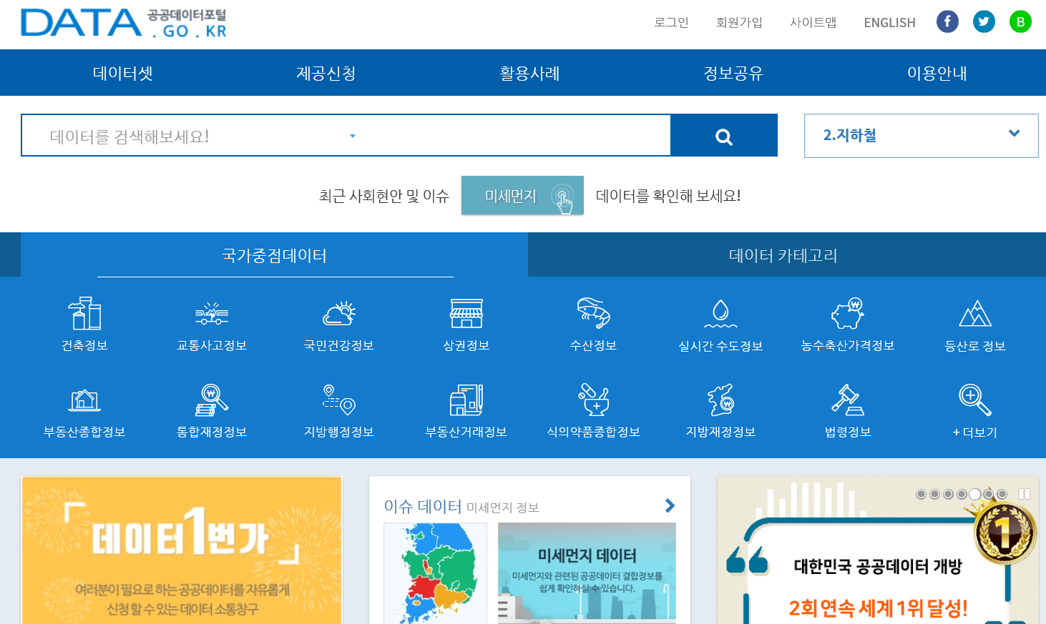
2. 공공데이터 포털 API 데이터 불러오기 (XML)
접속: (https://www.data.go.kr/) 및 회원가입

Slide 22
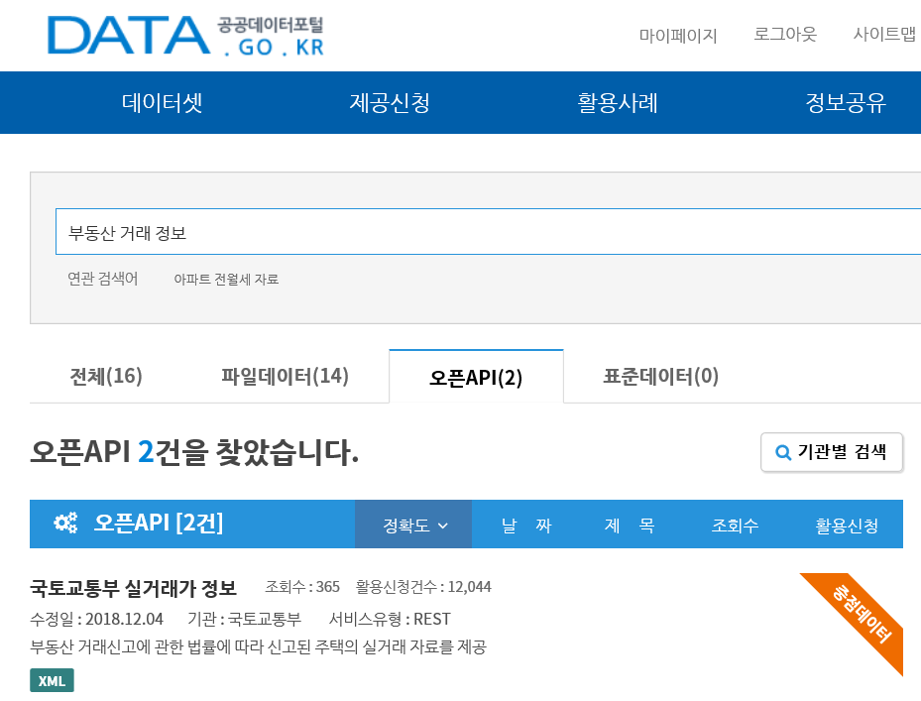
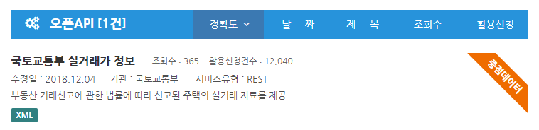
2. 공공데이터 포털 API 데이터 불러오기 (XML)
2. 자료검색 및 제공유형 확인
검색어로 데이터 탐색
1. 자료 검색
2. API 제공여부 확인

Slide 23
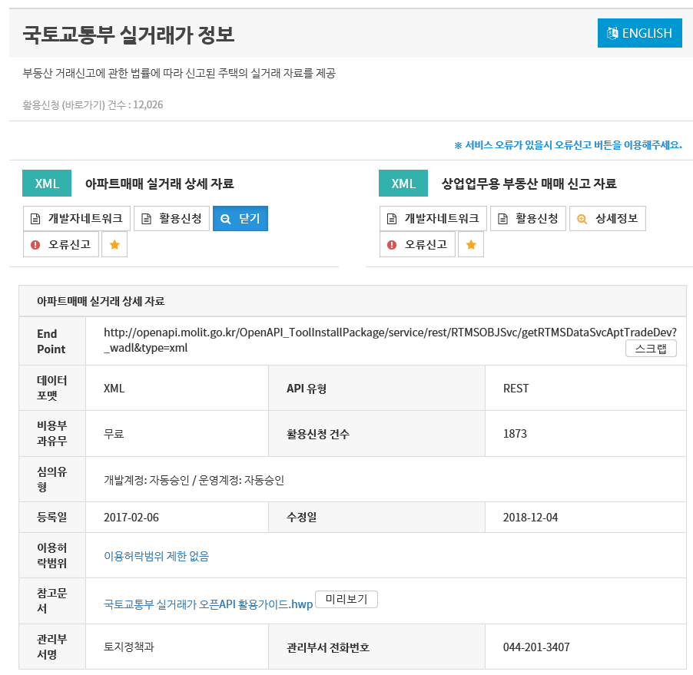
2. 공공데이터 포털 API 데이터 불러오기 (XML)
3. 데이터 활용신청
활용신청 시 로그인 요청
1. 활용신청
* 자세한 데이터 설명자료 다운 가능

Slide 24
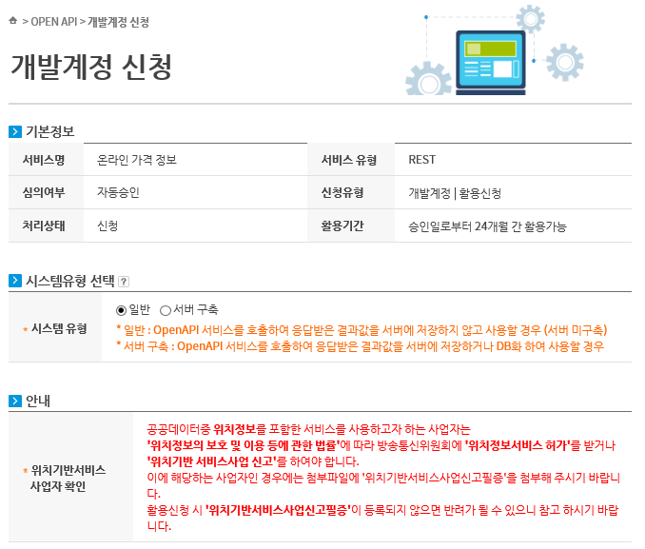
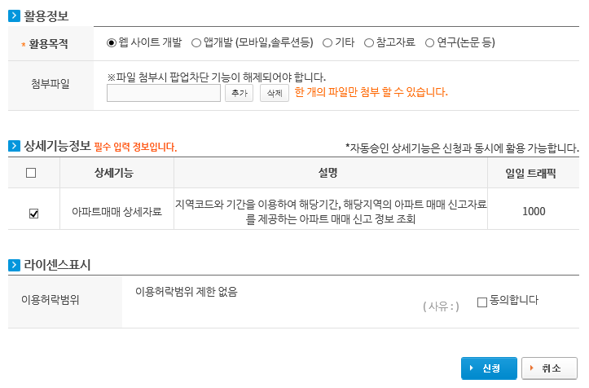
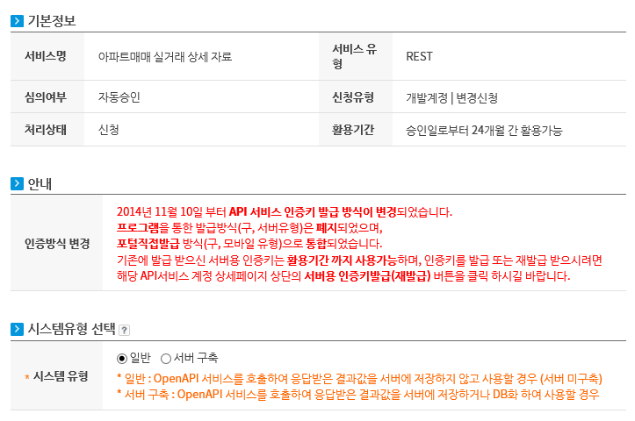
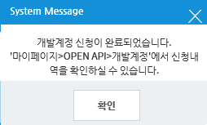
2. 공공데이터 포털 API 데이터 불러오기 (XML)
3. 데이터 활용신청
시스템유형, 정보, 라인센스 동의 후 신청
1. 시스템 유형: 일반
2. 활용자료: 기타
2. 체크 및 신청
데이터 활용 신청완료 후 1시간 후 사용가능하다.
* url을 웹페이지 열고 확인시 20 코드 에러 발생 시 기달려야함

Slide 25
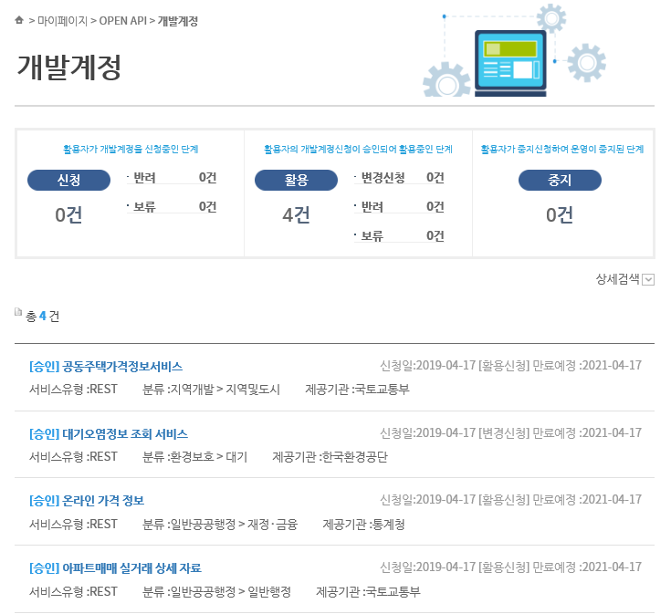
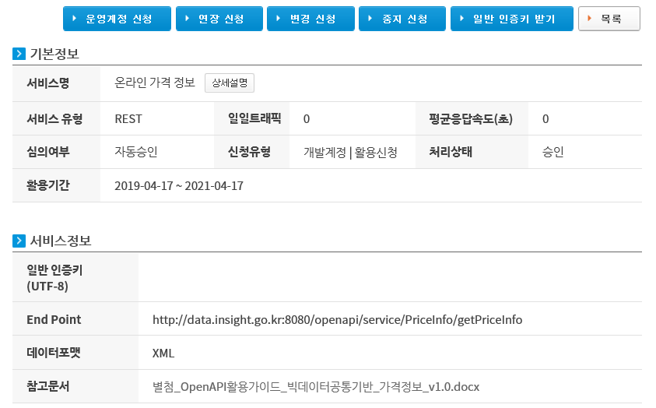
2. 공공데이터 포털 API 데이터 불러오기 (XML)
4. 개발계정 API 키 획득
마이페이지 → 오픈API → 개발계정 API키 받기

Slide 26
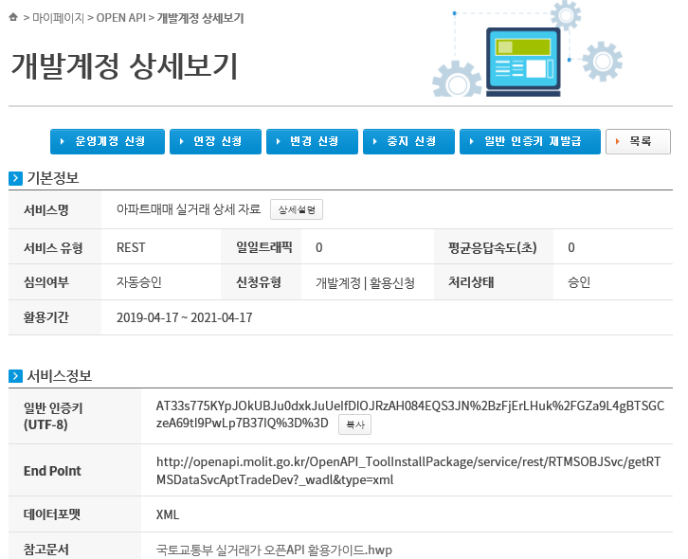
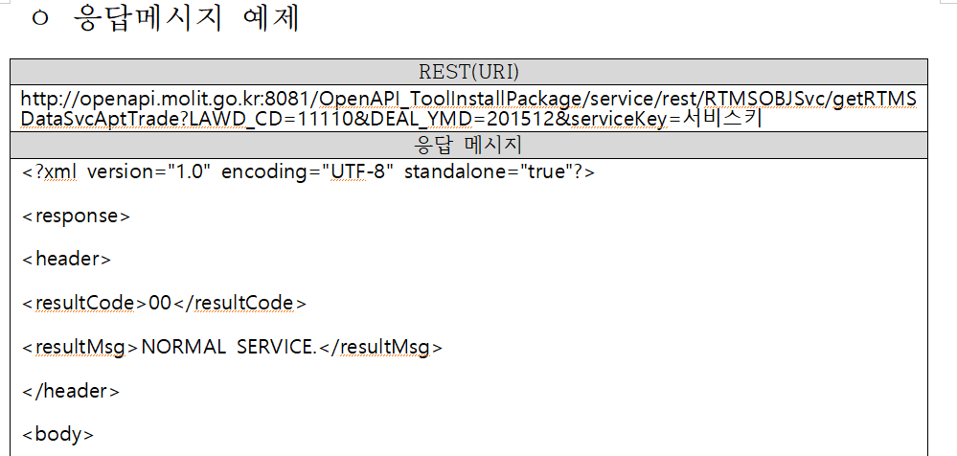
2. 공공데이터 포털 API 데이터 불러오기 (XML)
5. 데이터 인증 URL 획득
마이페이지 → 오픈API → 개발계정 상세보기
http://openapi.molit.go.kr/OpenAPI_ToolInstallPackage/service/rest/RTMSOBJSvc/getRTMSDataSvcAptTradeDev?LAWD_CD=11110&DEAL_YMD=201512&serviceKey=서비스키
2. 인증 URL 경로
획득
1. 참고문서
데이터 종류에 따라 다수의 데이터가 존재할 수 있음 상품목록, 가격목록 2개면 URL이 2개 존재한다. 확인 必

Slide 27
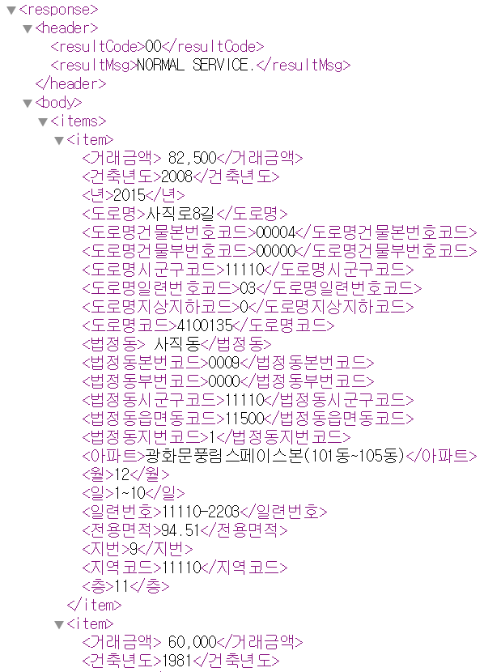
2. 공공데이터 포털 API 데이터 불러오기 (XML)
6. XML 태그 이해
마이페이지 → 오픈API → 개발계정 상세보기
body → items → item 반복
body
items
item
1행 데이터
item
2행 데이터
item
3행 데이터

Slide 28
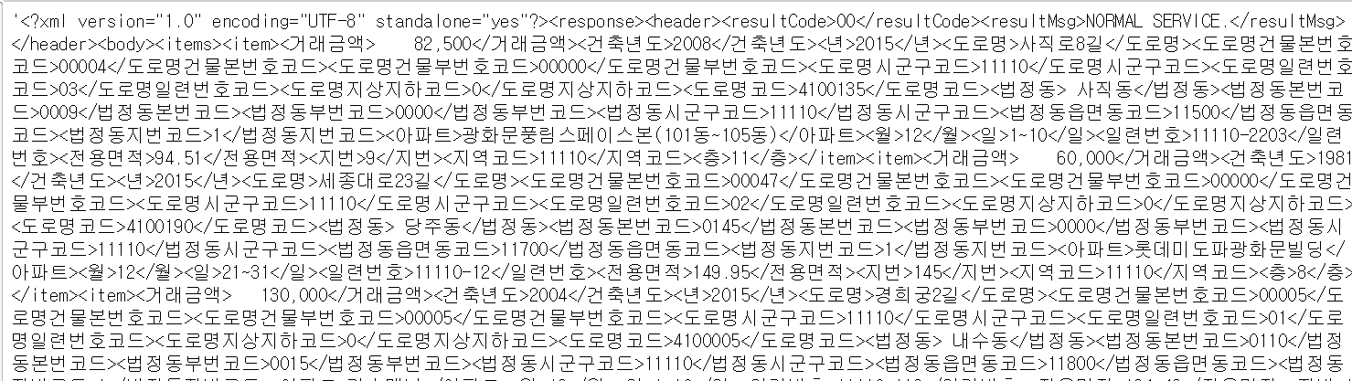
2. 공공데이터 포털 API 데이터 불러오기 (XML)
7. Python 활용 불러오기 (Part #1)
# 라이브러리 선언
import urllib.request
import pandas as pd
### 데이터 불러오기
request = urllib.request.Request(xmlurl)
request.get_method = lambda: 'GET'
response_body = urllib.request.urlopen(request).read()
fullXmlString = str(response_body, "utf-8")

Slide 29
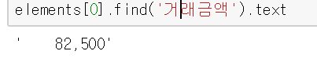
2. 공공데이터 포털 API 데이터 불러오기 (XML)
7. Python 활용 불러오기 (Part #2)
# 라이브러리 선언
import xml.etree.ElementTree as ET
from xml.etree.ElementTree import parse, Element
# 모든 데이터를 담을 리스트 선언
result = []
# xml 라이브러리 표준
root = ET.fromstring(fullXmlString)
# body->items->item 모두 선택
elements = root.findall('body/items/item')
# 디버깅 코드
elements[0].find(‘거래금액’).text

Slide 30
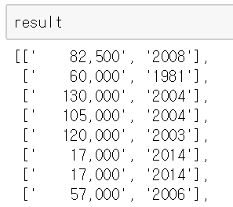
2. 공공데이터 포털 API 데이터 불러오기 (XML)
7. Python 활용 불러오기 (Part #3)
https://kosis.kr/openapi/index/index.jsp
# for 문을 돌면서 리스트에 모든 행 데이터 담기
result = []
root = ET.fromstring(fullXmlString)
elements = root.findall('body/items/item')
for item in elements:
try:
item_list = []
item_list.append(item.find('거래금액').text)
item_list.append(item.find('건축년도').text)
result.append(item_list)
except Exception as e:
print("This row will be ignored. ",item_list)
# 디버깅 코드
elements[0].find(‘거래금액’).text

Slide 31
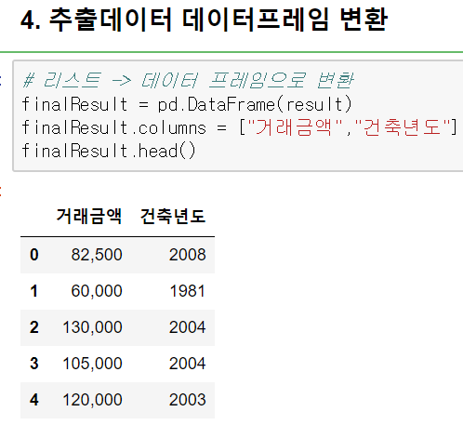
2. 공공데이터 포털 API 데이터 불러오기 (XML)
7. Python 활용 불러오기 (Part #4)
https://kosis.kr/openapi/index/index.jsp
# 리스트 -> 데이터 프레임으로 변환
finalResult = pd.DataFrame(result)
finalResult.columns = ["거래금액","건축년도"]
finalResult.head()

Slide 32
3. 한국감정원 포털
API 데이터 불러오기

Slide 33
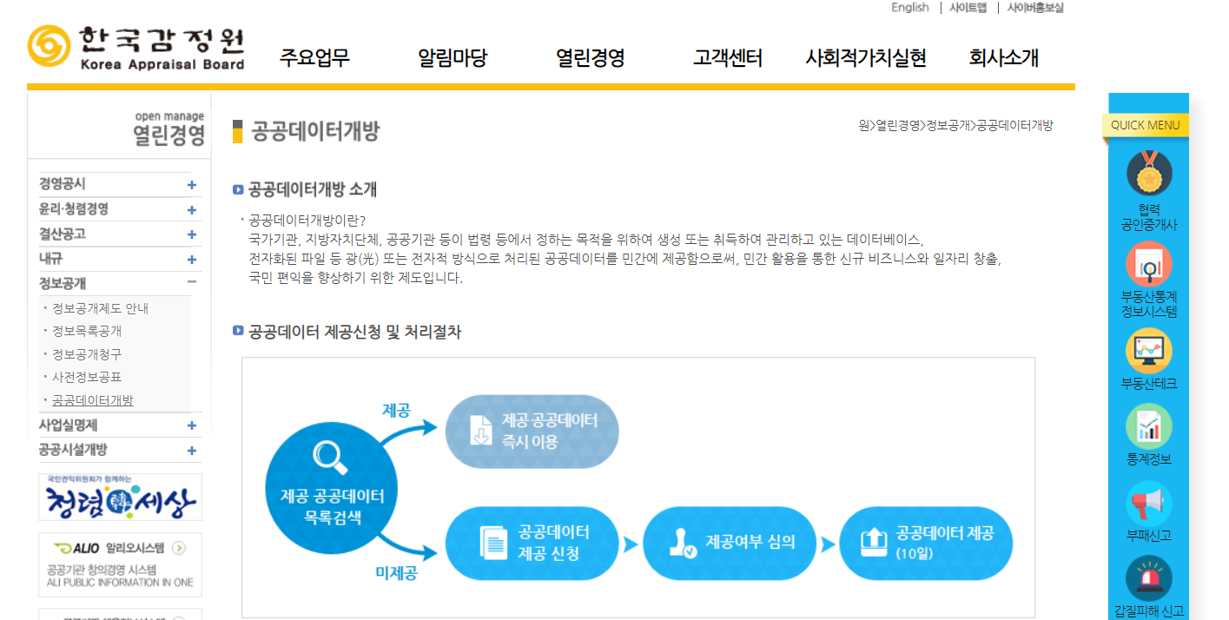
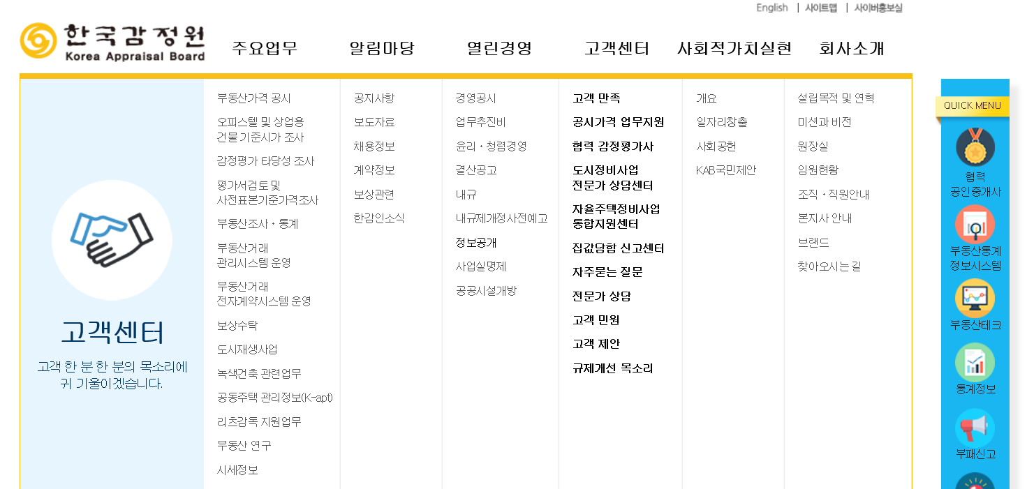
3. 한국감정원 포털 API 데이터 불러오기
접속: (https://www.data.go.kr/) 및 회원가입

Slide 34
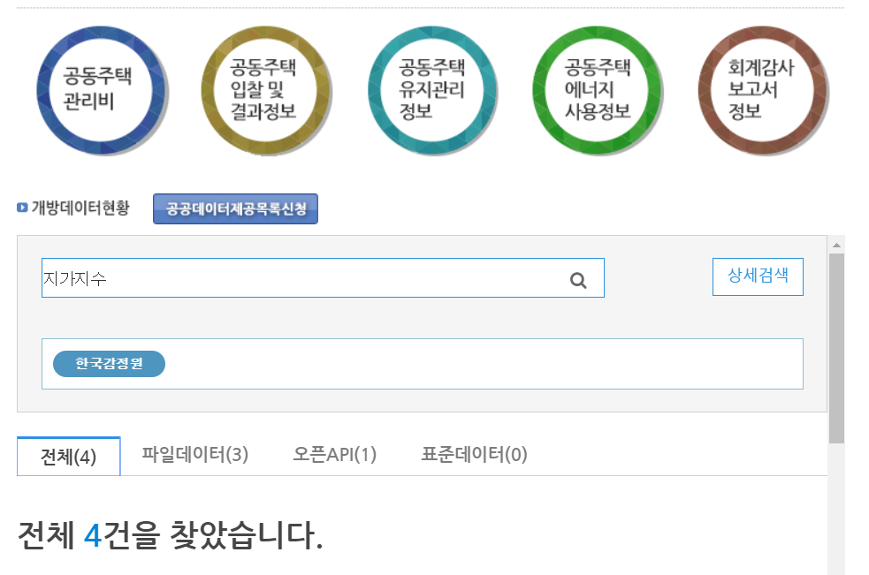
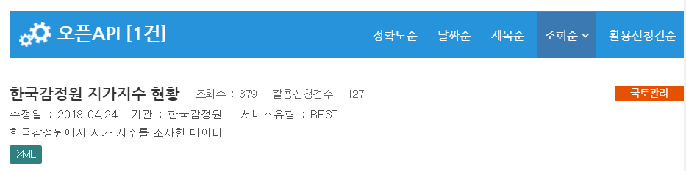
3. 한국감정원 포털 API 데이터 불러오기
2. 자료검색 및 제공유형 확인
검색어로 데이터 탐색
1. 자료 검색
2. API 제공여부 확인

Slide 35
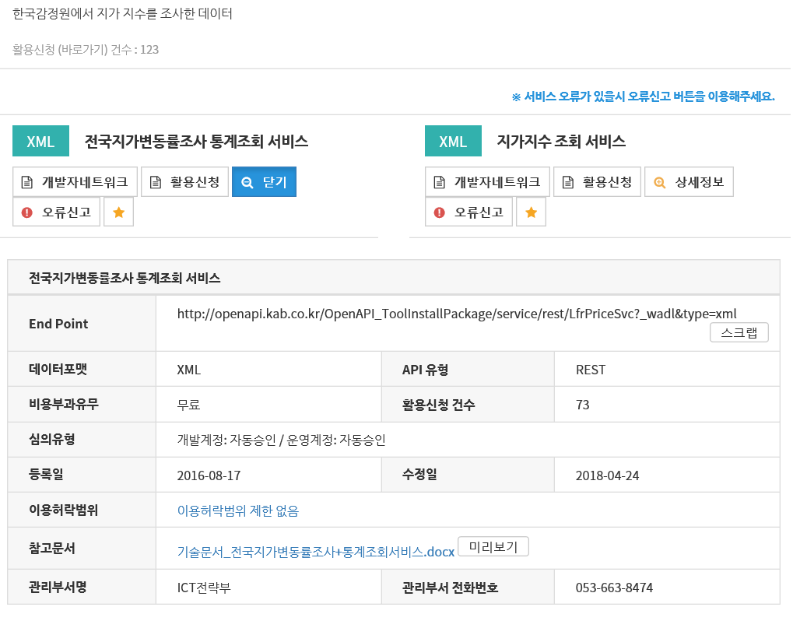
3. 한국감정원 포털 API 데이터 불러오기
3. 데이터 활용신청
활용신청 시 로그인 요청
1. 활용신청
* 자세한 데이터 설명자료 다운 가능

Slide 36
3. 한국감정원 포털 API 데이터 불러오기
3. 데이터 활용신청 이하 공공데이터 포털과 동일
한국감정원 데이터는 대부분
공공데이터 포털과 연계되어 데이터 제공함

Slide 37
4. 공공데이터 포털
파일 데이터 불러오기

Slide 38
4. 공공데이터 포털 파일 데이터 불러오기
XML 데이터 불러오는 순서
1
접속 및 회원가입
2
자료검색 및 제공유형 확인
3
데이터 다운로드 URL 확인
4
파이썬 활용 데이터 불러오기

Slide 39
4. 공공데이터 포털 파일 데이터 불러오기
1. 접속: (https://www.data.go.kr/) 및 회원가입

Slide 40
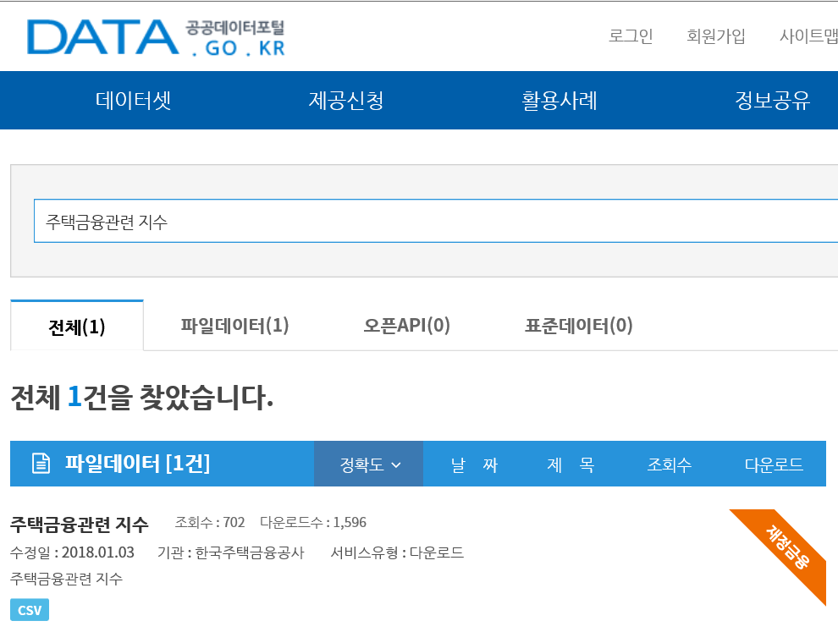
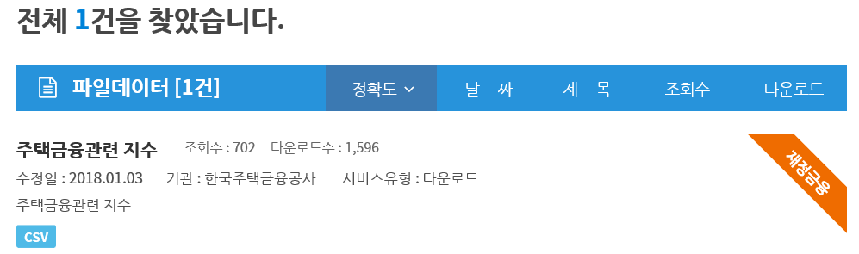
4. 공공데이터 포털 파일 데이터 불러오기
2. 자료검색 및 제공유형 확인
검색어로 데이터 탐색
ㅌ
1. 자료 검색
2. 파일 제공여부 확인

Slide 41
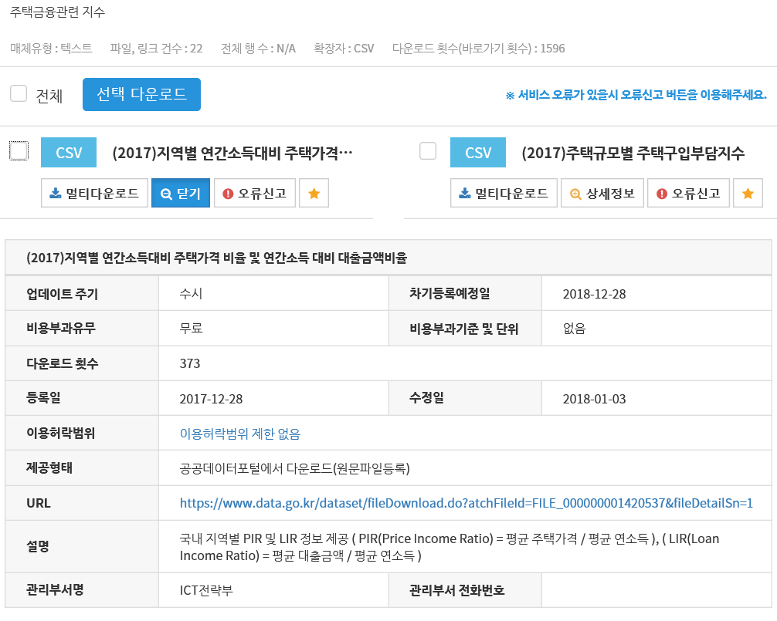
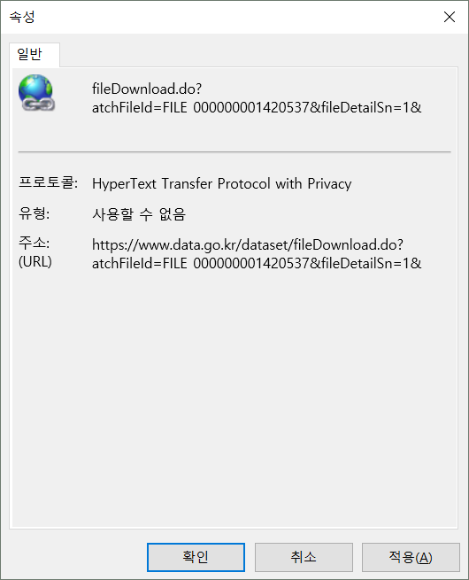
4. 공공데이터 포털 파일 데이터 불러오기
3. 데이터 다운로드 url 확인
다운로드 URL 확인
1. 다운로드 url
다운로드 url 전체 url을 확인을 위해 우클릭 속성 → url 확인필요

Slide 42
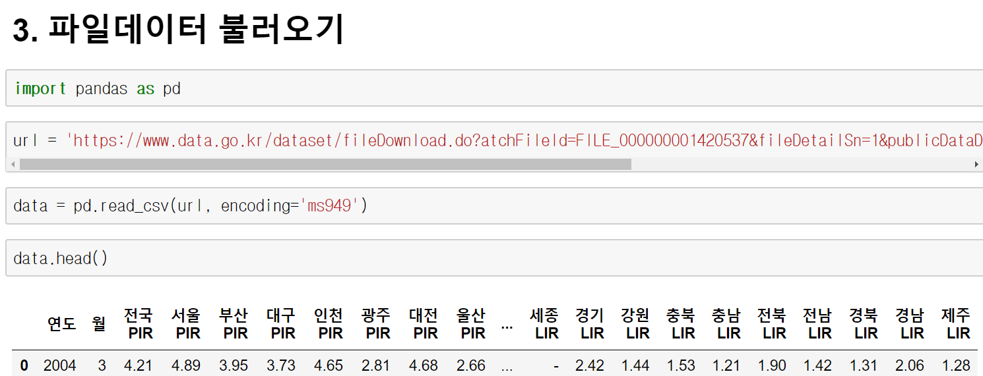
4. 공공데이터 포털 파일 데이터 불러오기
4. 파일썬 활용 데이터 불러오기
pd.read_csv(“url”)

Slide 43
5. 핵심정리 및 Q&A
기억합시다
1
공공데이터 포털 등 공개정보에 접근하여 분석할 수 있는 방법 기억
2
API, 파일데이터 등의 종류로 개방되어 있으므로 불러오는 방법 기억
3
특정 데이터는 데이터 활용을 위해 기달려야 함을 기억

Slide 44




감사합니다

